Slide 1
機械学習実習会
２０１９．０３．１８

Slide 2

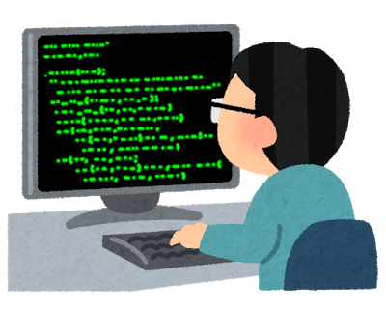
はじめに：見失ってはいけないこと
プログラミングは効率化のため
所要時間
＞
プログラムを使えば１秒で終わります
プログラムを組むのに３か月かかりました
手作業で頑張れば１日で終わりました
プログラミング自体が目的になってはいけない

Slide 3
プログラムを作製する
選択肢は２つ
① 既存のプログラムを改良する
② 零からプログラムを作りだす
初心者にできる方策はgoogleで検索して、コピペして繋ぎ合わせる
＊CSVファイルを開くコード
＊CSVの中身を読み込むコード
＊新たなCSVに書き込むコード
＊同じフォルダ内をループするコード
まずは既存のプログラムの改良から

Slide 4
何を作るか
①GC5000のデータを読み込む
＊完成版は既に作成済
難易度：☆
①SR5000のデータを読み込む
＊まだ作成途中
難易度：☆☆

Slide 5
①GC5000の測定データ抽出
・GC5000のデータ
・X,Y,Zなどの光学データをまとめる
・データのセル位置はどのファイルも固定 （→楽）

Slide 6
②SR5000(坂田さんのデータ)
要望
・SR5000という2次元分光放射計のデータ
・輝度データだけを抽出してまとめている
・他の分光測定結果は利用していない
・ファイルの[Measurement]のTristimulus Y(Avg)データ列だけが必要
・ファイルを開いてエクセルファイルにコピペして測定結果をまとめたい
・サンプル数が多いと煩雑になる

Slide 7
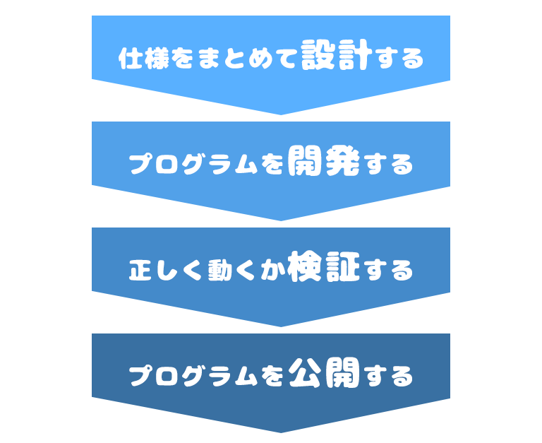
仕様を決める 設計図を書く
どんな機能？
入力データは？
サンプルの最大数は？
https://liginc.co.jp/261870

Slide 8
ぼんやりと概要を描く
選択したCSVファイルを開く
輝度データ列をコピーする
ファイルの数だけループ
まとめ用CSVファイルへ書き込む
① まず１ファイルを開き、処理を行う部分のプログラムを書く
② ①をループさせて全ファイルを処理させる
今日の目標
このプログラムを作製する。出来るだけ楽して

Slide 9
必要な機能を整理・仮定
要件 ＊赤字は堀江が追加した
①SR５０００のデータ解析
②サンプル名と輝度データ列（Tristimulus Y(Avg)）のみを抽出
③対象データは１つのフォルダにまとめられて入っていると仮定する
④全ての対象データを１つのCSVファイルに保存する
要確認ポイント
①輝度データ列（Tristimulus Y(Avg)）が始行、終行は固定かどうか
≒データ形式が毎回一定かどうか
②実行ファイル形式（exe）にするかどうか
＊pythonをインストールしていないパソコンでも使いたいかどうか
細かい注意ポイント
①測定ファイル以外のCSVはフォルダに存在しないとする
②ファイル数は１≦ｎ≦１００００とする

Slide 10
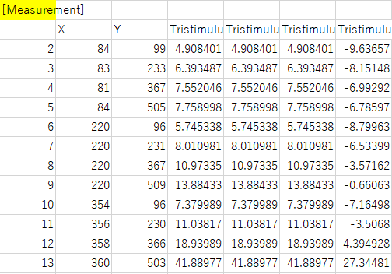
データの中身
①データ形式が一定かどうか
ファイルa：D28～D54が該当のデータ列
ファイルb： D26～D52が該当のデータ列
ファイルc： D26～D50が該当のデータ列
ファイルによってデータのセル位置が異なる
→セル位置を特定できる目印を探す
データの始行は[Measurement]の一つ下
データの終行は[Spectral]の一つ上

Slide 11
①csvファイルを１行ずつ読み込む
reader = csv.reader(f)
for row in reader:
csv_data.append(row)

Slide 12
②リストから必要なデータを読み込む
#GC5000のデータ形式は一定。 X_やY_をセル位置の指定で取得できる
X_ = csv_data[3][1]
Y_ = csv_data[3][2]
Z_ = csv_data[3][3]
x_ = csv_data[3][4]

Slide 13
③出力用データをまとめる
data_output.append([csvfilename, X_, Y_, Z_, x_, y_, z_, L_, a_, b_])

Slide 14
CSV
reader
writer
writerow
writerows

